Slide 1

Портфолио
как средство профессионального развития педагога.
Я черпаю силы в оптимизме
и уверенности в том,
что я делаю нужное дело .
П. П. Семенов-Тян-Шанский
Педагог – психолог, Овсянникова Н.В.
ГКУ СО РО Новочеркасский центр помощи детям №8
Notes:
С помощью портфолио, как педагогической технологии, достаточно эффективно можно отслеживать сформированность ключевых компетенций и компетентностей воспитанника и педагога как современного человека XXI века.
Создание собственного портфолио поможет педагогу – специалисту, воспитателю: систематизировать накопленный опыт, определять направление деятельности, показать уровень подготовленности активности во всех видах деятельности, отслеживать творческий и профессиональный рост, содействовать формированию навыков самооценки, позволит презентовать свои достижения и направления деятельности.

Slide 2

Мастерство – это то, чего можно добиться.
И, как могут быть известны мастер-токарь,
прекрасный мастер-врач, так должен и может быть
прекрасным мастером педагог…
А.С. Макаренко
Экспертиза профессиональной деятельности на основании всей совокупности сведений, получаемых из материалов и документов, собранных педагогом в индивидуальной папке достижений – портфолио .
Notes:
Портфолио - это экспертиза профессиональной деятельности, которая предусматривает комплексную оценку результатов труда педагогического работника на основании всей совокупности сведений, получаемых из различных источников и прежде всего из материалов и документов, собранных педагогом в индивидуальной папке достижений.

Slide 3

ПРИНЦИПЫ ОФОРМЛЕНИЯ ПОРТФОЛИО:
достоверность
систематичность
наглядность
последовательность
Notes:
Если говорить о системе оформления портфолио в нашем учреждении, то систематичность пополнения портфолио – раз в месяц, наглядность, т.е. сканирование грамот, дипломов, сертификатов, а также фотоотчеты проводимых мероприятий обязательны.

Slide 4

Задачи и цели
Формирование профессиональных характеристик педагога.
Развитие профессиональной самоорганизации, ключевых компетенций.
Повышение результативности и эффективности профессиональной педагогической и управленческой деятельности.
Содействие профессиональному росту педагогов.
проанализировать и представить значимые профессиональные результаты, обеспечить мониторинг профессионального роста педагога.
Notes:
В нашем учреждении определены две формы портфолио: портфолио в электронном виде и творческий отчет педагога, т.е. портфолио на бумажном носителе.

Slide 5

Функции портфолио
Накопительная | Модельная
Достижения педагога (грамоты, дипломы, удостоверения, сертификаты и т.п.) Набор рабочих материалов (конспекты открытых занятий, результаты уровня развития личности воспитанников, таблица участия педагога в заседаниях ПС, МО, семинарах и т.п.); фотоотчет жизнедеятельности воспитанников | Отражает динамику развития педагога; показывает результаты самообразования; демонстрирует стиль педагога; позволяет проводить рефлексию; помогает спланировать деятельность.
Notes:
Как говорят в нашем коллективе – портфолио это лицо педагога. Поэтому, каждый педагог старается внести в портфолио свою «изюминку». Полноту, достоверность, манеру оформления и результаты оценивают на заседании МО «Воспитатель» два раза в год. В ноябре – декабре (для стремления к лучшему) и в мае – июне (подведение результатов педагогической деятельности)

Slide 6

Практическая значимость
Для педагога | Для администрации
повышение профессионального мастерства (качество); реальное представление о результатах деятельности и резервах; основание для аттестации; основа для участия в конкурсных и грантовых программах; предъявление результатов социуму через систематизацию наработок. | лицензирование, аттестация; расширение методического диапазона уч-ния; основание для назначения стимулирующих выплат и денежного вознаграждения; мониторинг эффективности работы; объективность системы оценивания успешности; интеграция количественной и качественной оценок.
Notes:
Портфолио педагога очень успешно используется при аттестации педагога, при подтверждении категории. В данном случае используется бумажный носитель – «Творческий отчет педагога».

Slide 7

Группы ошибок использования технологии «Портфолио»
Первая группа ошибок связана со сбором материалов портфолио:
сбор материалов вместо педагога;
отказ педагогу в помощи при формировании портфолио;
формализация и соревнование при сборе портфолио.
Вторая группа ошибок связана с оценкой материалов портфолио:
сбор в портфолио только официальных документов;
включение в портфолио всех без исключения собранных документов и материалов;
сбор материалов только за ограниченный период.
Notes:
Ошибка первая: сбор материалов вместо педагога. В данном случае сбором документов и материалов занимается не сам педагог, а администрация (например, готовя материалы к очередной аттестации или подтверждению категории). Ошибка вторая: отказ педагогу в помощи при формировании портфолио. Восприятие администрацией процесса формирования портфолио только как сугубо личного дела самого педагога. Думаю, что не открою секрет, но в нашем учреждении есть простое правило «прежде чем требовать, сделай это сам». Да, портфолио корректируются, оформляются с помощью администрации. Ошибка третья: формализация и соревнование при сборе портфолио. Объяснить это можно тем, что у человека развит инстинкт “собирательства”, который и толкает (особенно при неверно понятом замысле самой идеи портфолио) на интенсивные поиски доказательства своих достижений, а не на собственное развитие и удовлетворение.
Вторая группа ошибок связана с оценкой материалов портфолио. - сбор в портфолио только официальных документов. При сборе информации для портфолио довольно часто его авторы-составители проявляют определенную однобокость – увлечение сбором только официальных сертифицированных документов (дипломов, сертификатов, свидетельств, удостоверений и т.д.), которые выдаются официальными органами и т.д. Как следствие этого увлечения, у тех, кто собирает портфолио, не хватает времени или они сознательно игнорируют творческие работы, самоотчеты, фотоотчеты и т.д.; включение в портфолио всех без исключения собранных документов и материалов. На первый взгляд, такое желание не противоречит идее портфолио, который и рассматривается как “папка достижений”, но не следует буквально воспринимать ее, представляя портфолио своеобразным сундуком, в который собирается все, что смог продемонстрировать педагог; сбор материалов только за ограниченный период. Полученной за это время информации может оказаться недостаточно.

Slide 8

Третья группа ошибок связана с оценкой материалов портфолио:
подмена систематической работы над портфолио
разовой акцией;
стремление оценить баллами все материалы портфолио.
Ожидаемые результаты
Повышение качества воспитания.
Позитивная динамика в изменениях отношений “педагог - воспитанник”.
Повышение профессионального уровня педагогов.
Повышение уровня деятельности центра по всем направлениям.
Notes:
Третья группа ошибок связана с оценкой материалов портфолио - подмена систематической работы над портфолио разовой акцией. Это объясняется тем, что массовая практика использования портфолио еще только начинает формироваться; стремление оценить баллами все материалы портфолио. Это в корне противоречит замыслу портфолио, тем более в части оценки творческих работ. Портфолио – это творчество педагога, его индивидуальность. Конечно же, легко заметить сделано оно с душой или «чтобы от тебя отстали. Просто потому, что надо».
Если следовать всем этим простым истинам, то и результаты не заставят себя ждать.

Slide 9

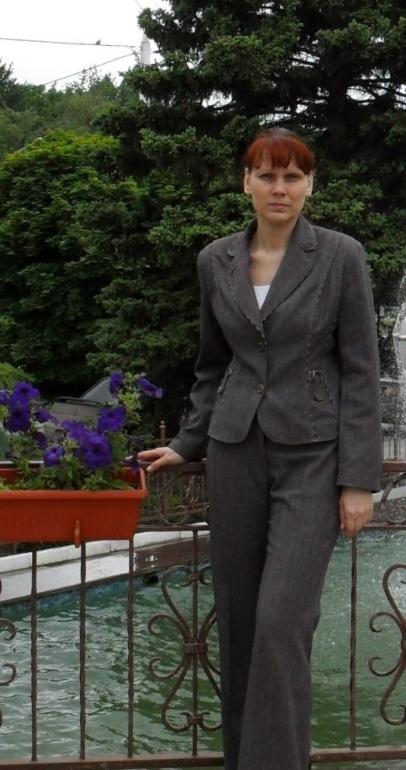
пОРТФОЛИО
Педагога – психолога
ГКУ СО РО Новочеркасского
центра помощи детям №8
Овсянниковой Н.В.
Образование: высшее, РГПУ, 1996 - дошкольная педагогика и психология.
Общий педагогический стаж 23 года
Стаж работы в должности педагога – психолога 23 года
Стаж работы в центре – 11 лет
Высшая квалификационная категория
06.12.1973 г.р.
Notes:
В качестве практической части, предоставляю вашему вниманию небольшую часть своего портфолио.

Slide 10
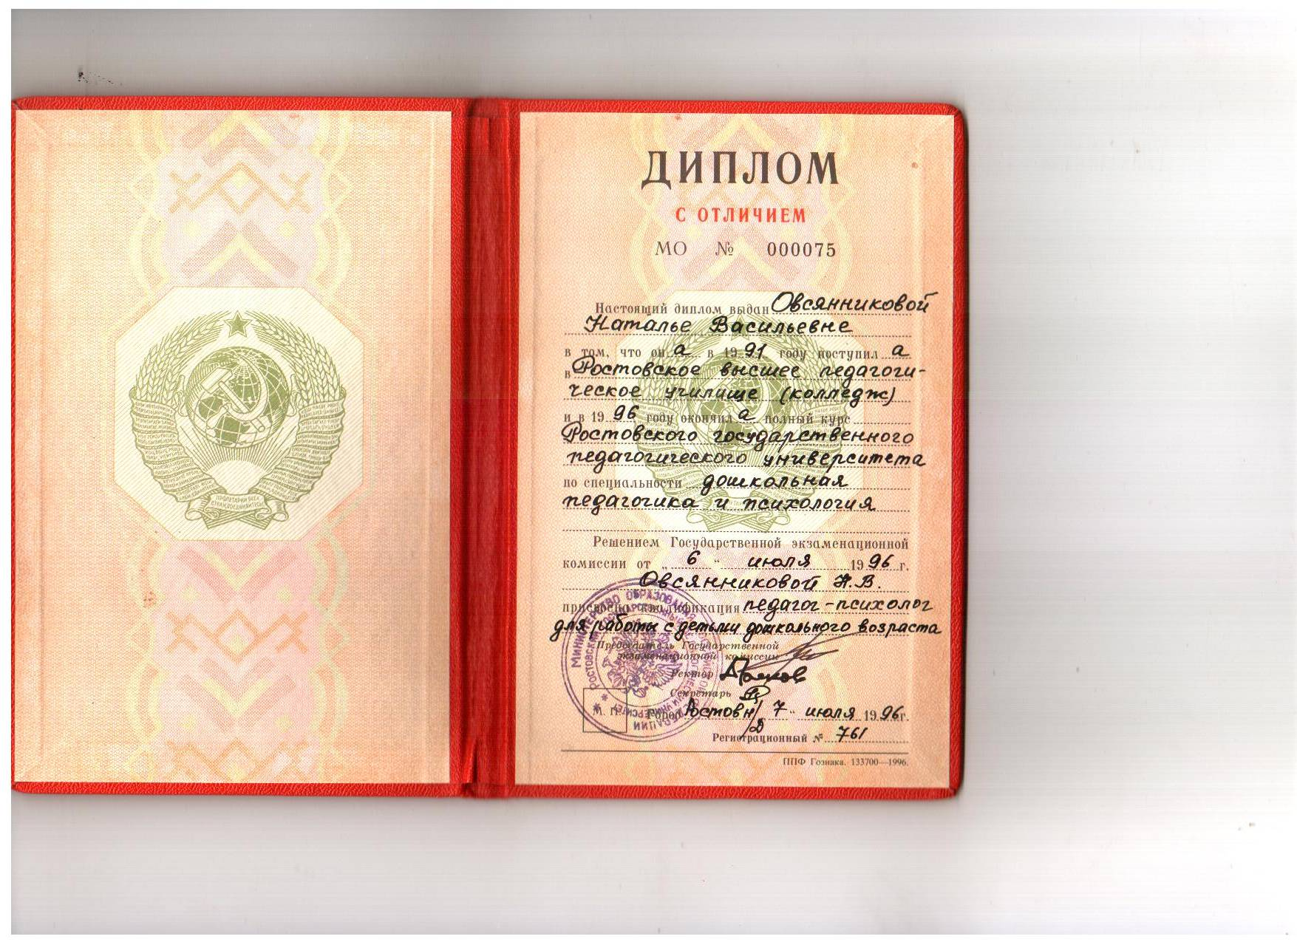
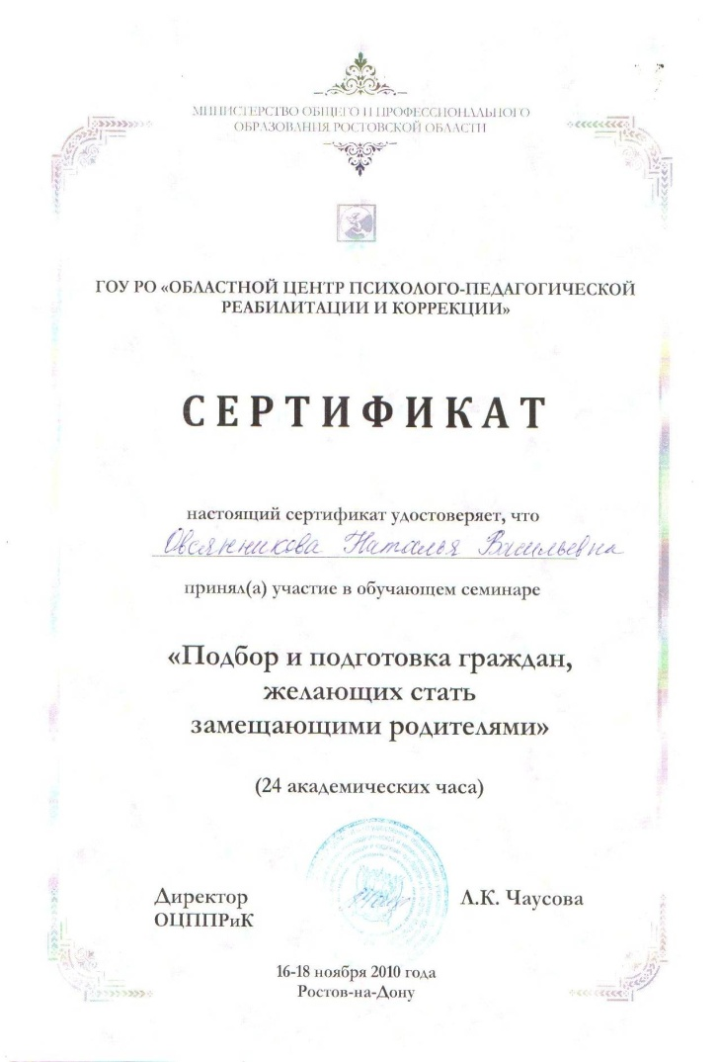
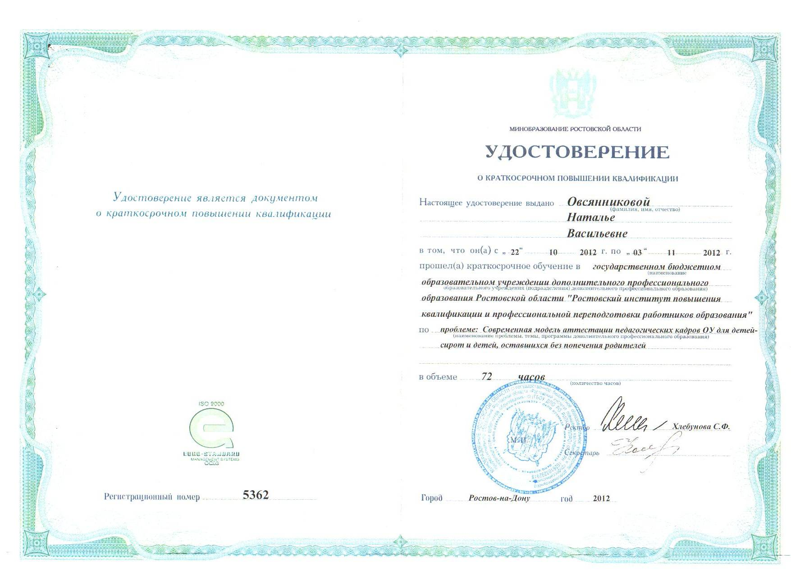
Документ об образовании
повышение квалификации
2010
2012

Slide 11
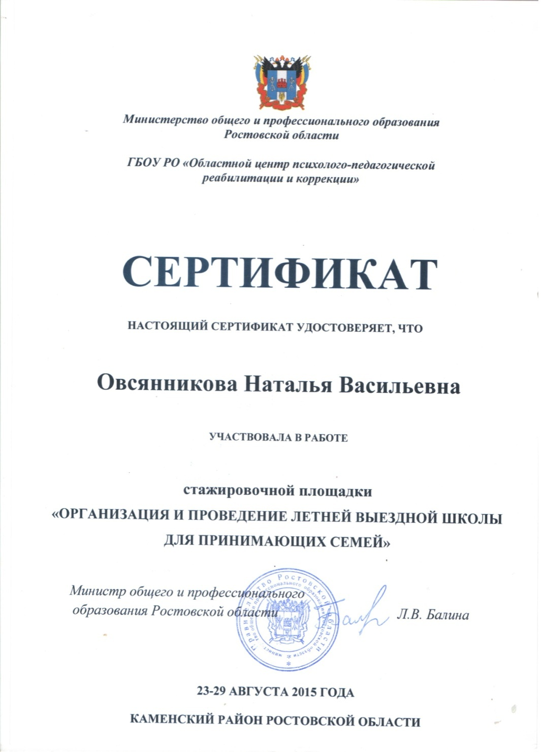
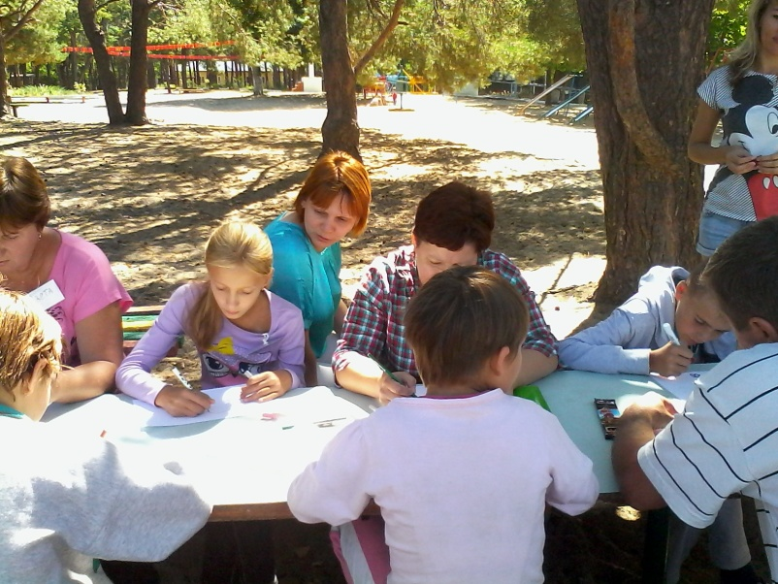
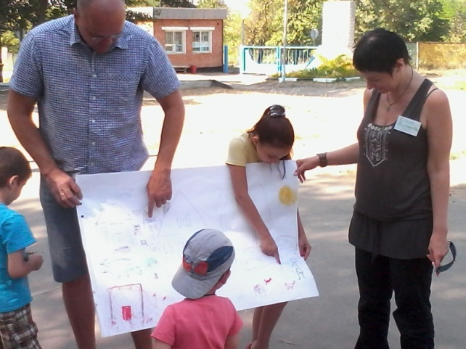
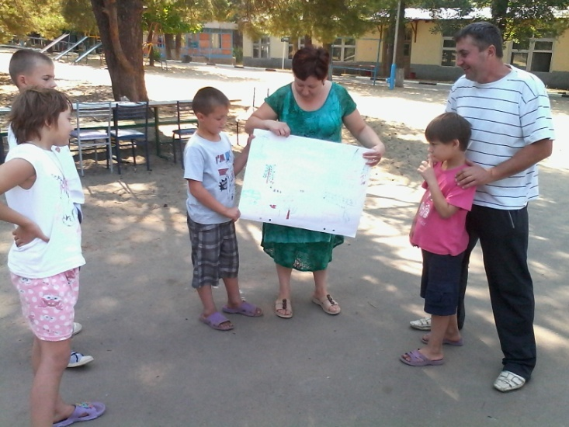
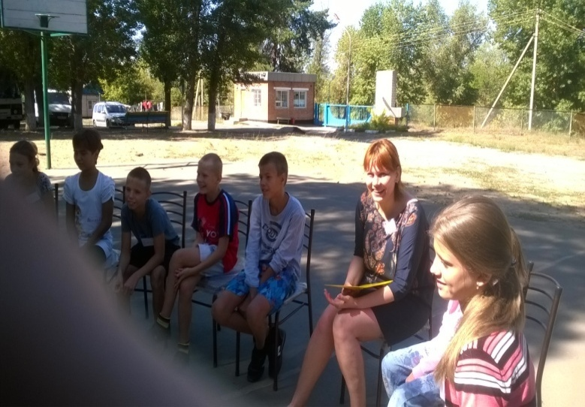
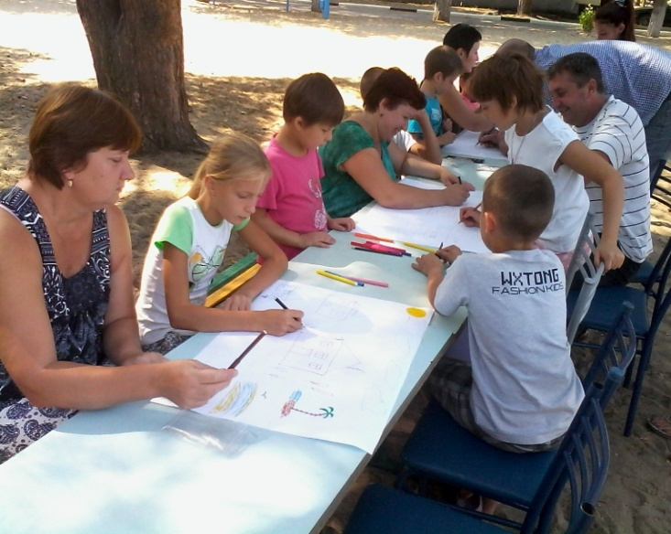
Стажировка в выездной школе принимающих родителей (2015)

Slide 12

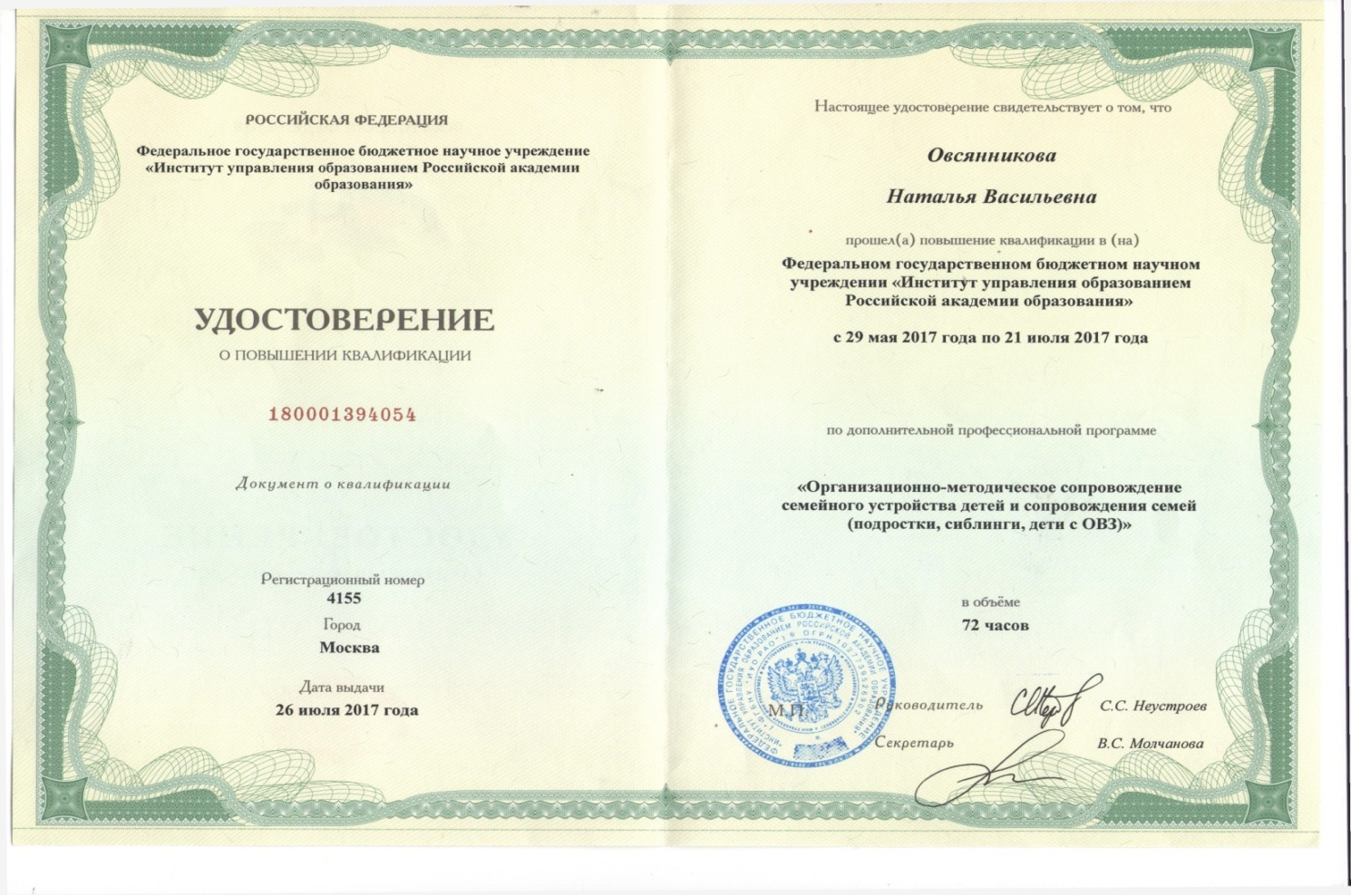

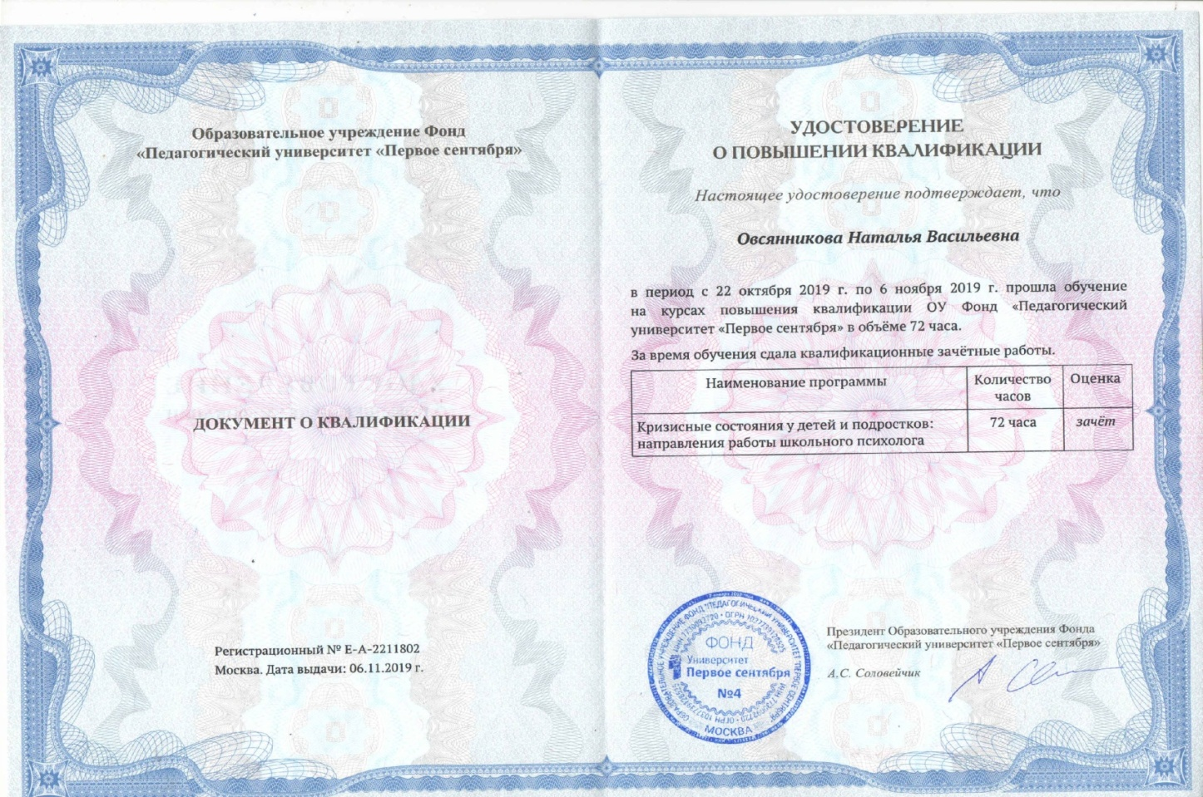

2017
2019
Notes:
К сожалению, в свете трудностей, которые выдвигает нам всем сегодняшнее время, возможности выезда нет. И, конечно, ничего не заменит прямое общение, но останавливаться нельзя и нужно использовать дистанционные курсы.

Slide 13

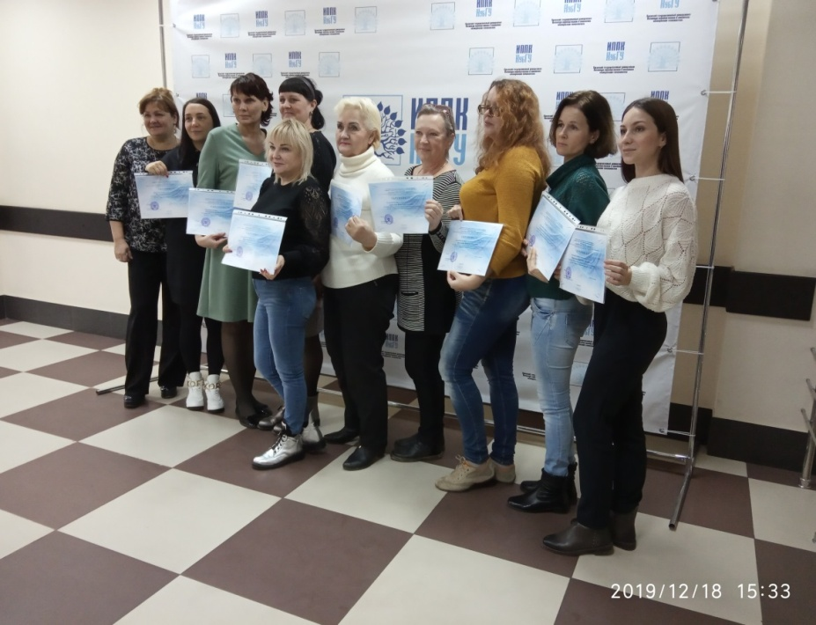
Обучающие семинары
2019
«Кубанский
государственный
университет»
18.12.2019 семинар
«Современные педагогические технологии»

Slide 14
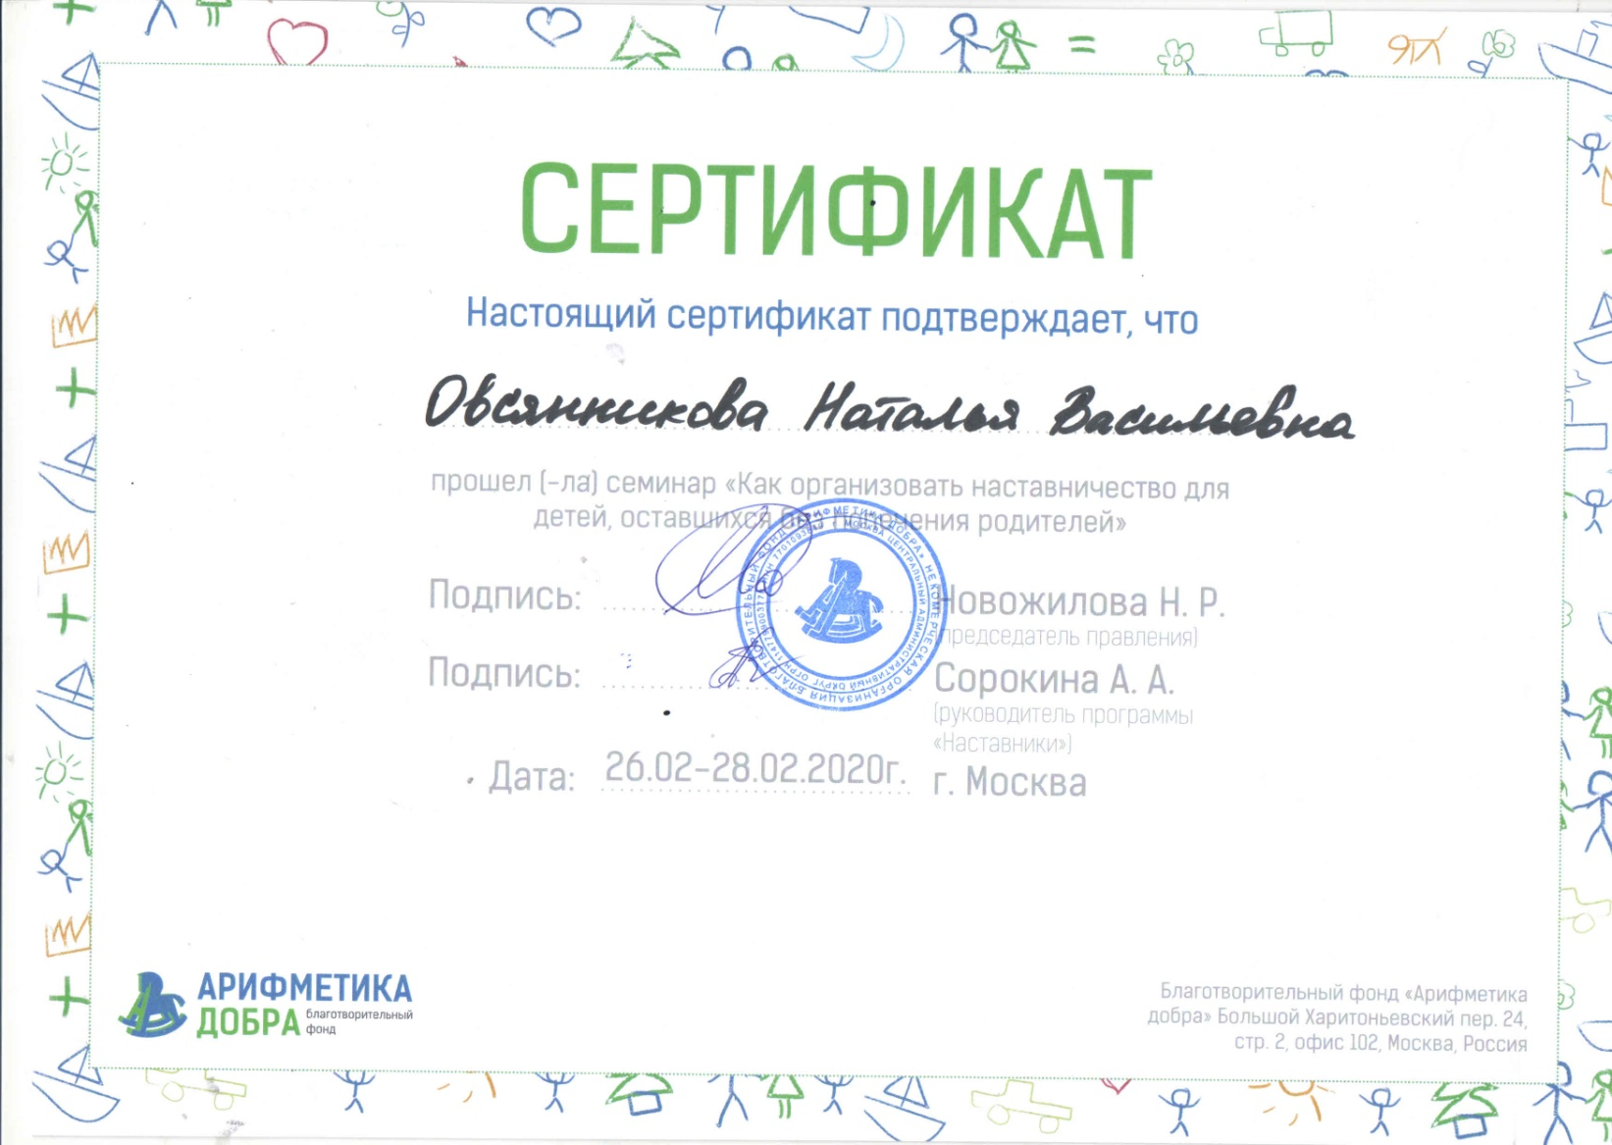
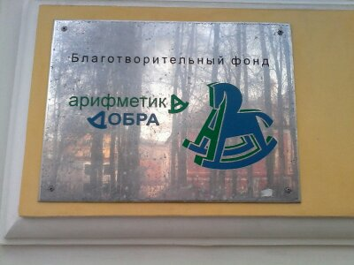
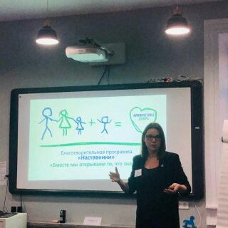
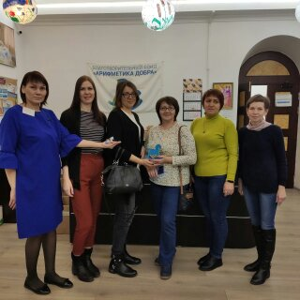

Семинар
«Наставничество для детей – сирот»
с 26.02. по 28.02.2020
Notes:
Одно из последних мероприятий, перед ограничительными мерами.

Slide 15

ИЮНЬ 2020
г. Москва

Slide 16

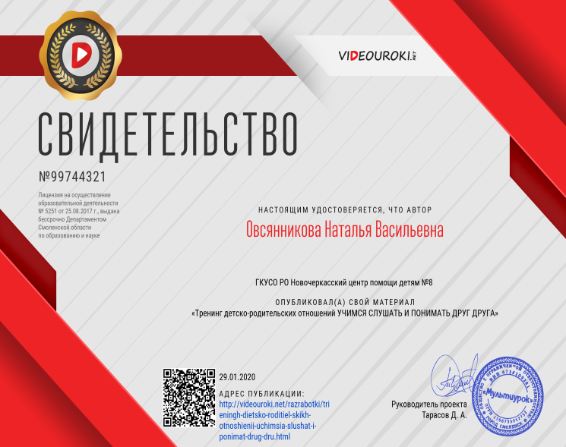
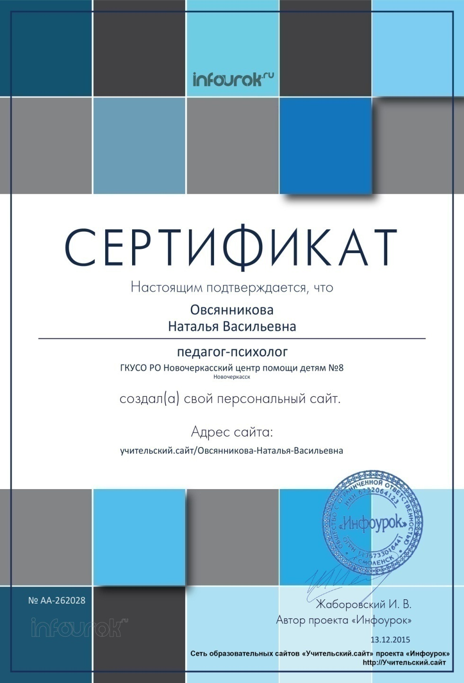
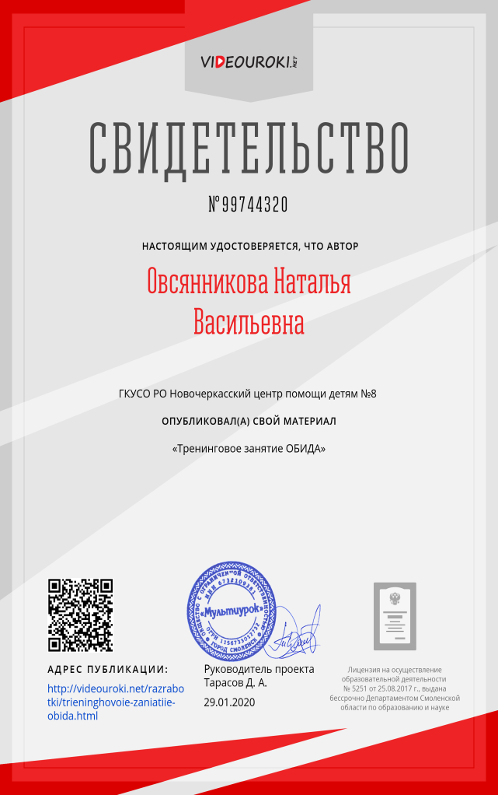
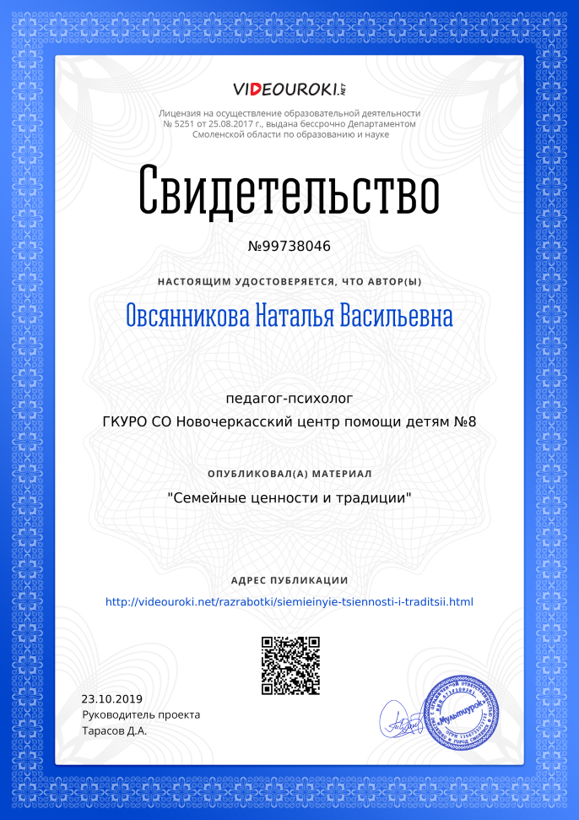
Notes:
С января 2017 года создала персональный сайт, который позволяет мне выставлять свой накопительный материал, открывает доступ к материал других педагогов, дает возможность принимать участие в конкурсах.

Slide 17

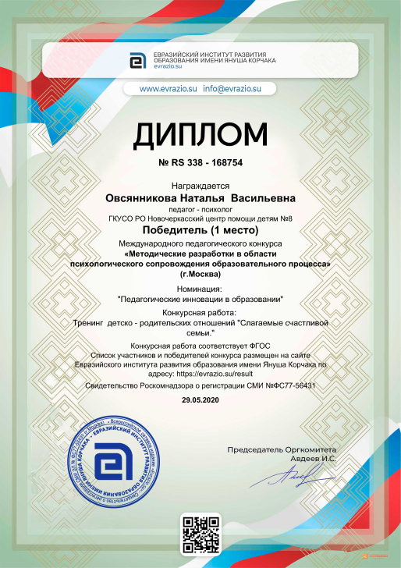
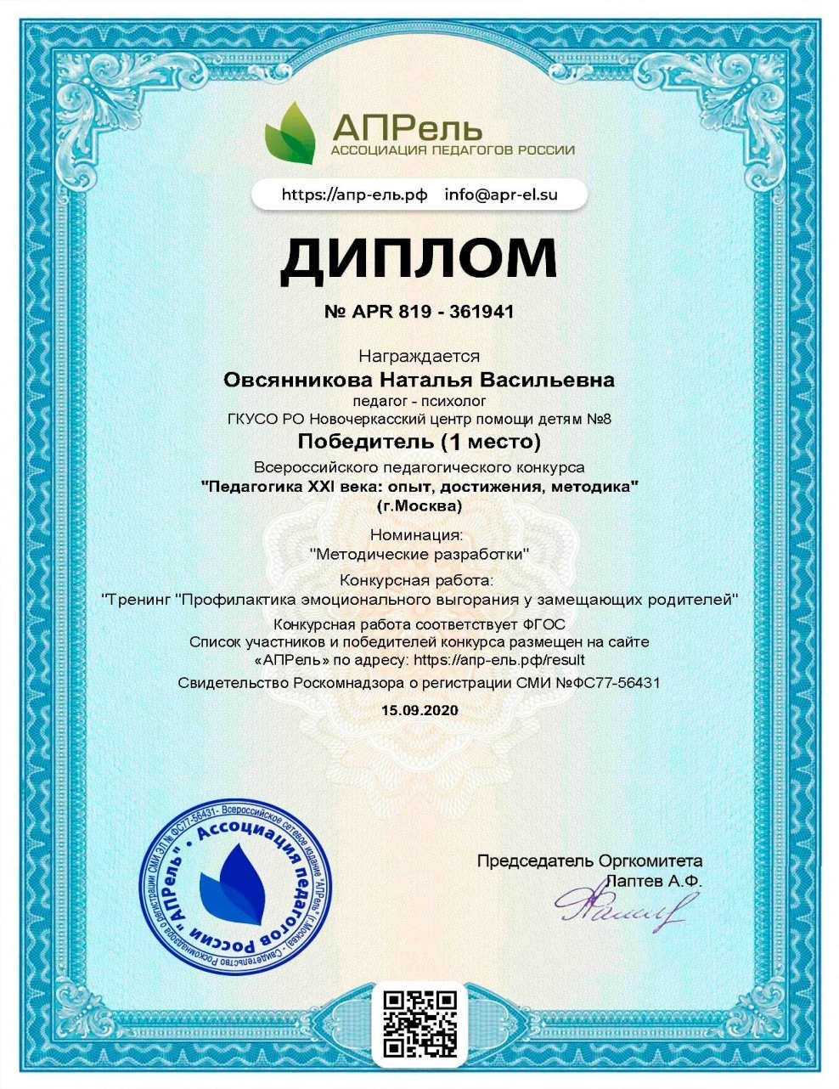
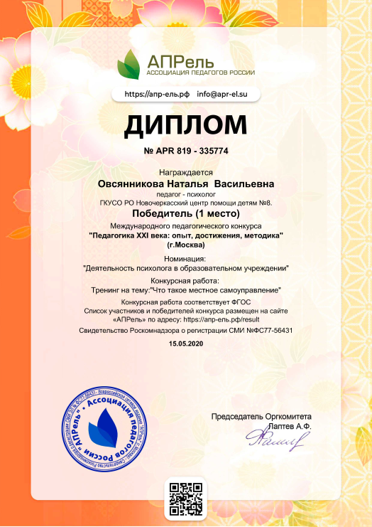

Конкурс профессионального мастерства
Notes:
Постоянно участвую в конкурсах профессионального мастерства.

Slide 18
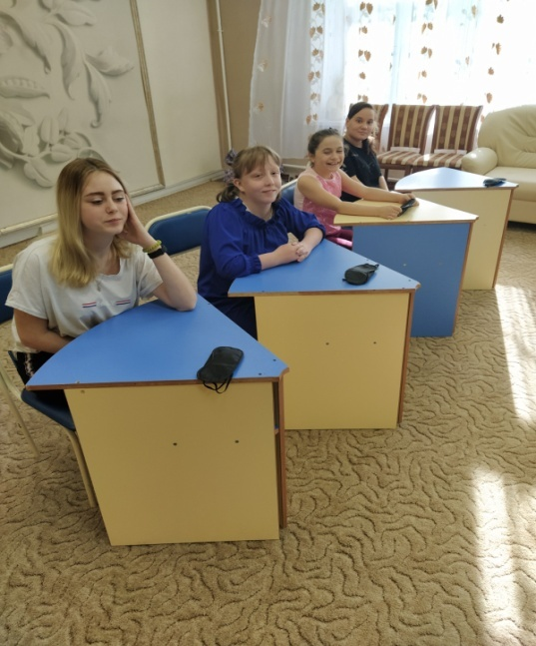
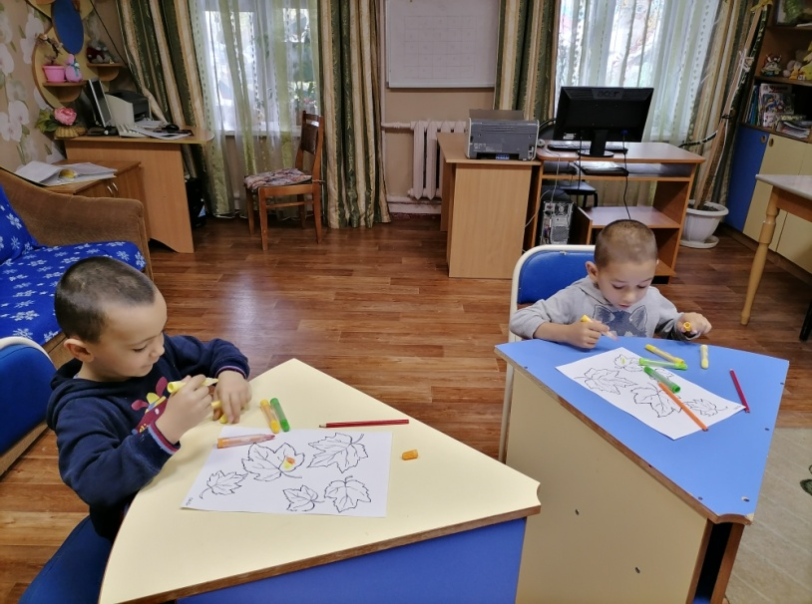
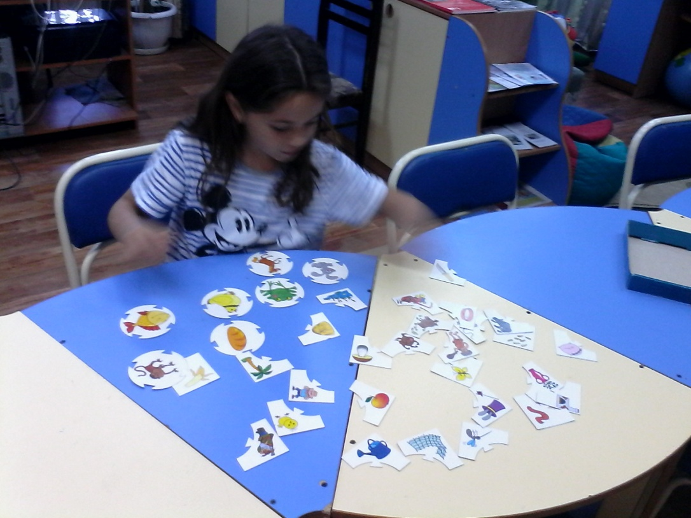

Мониторинг личностного развития
октябрь 2020 год
Notes:
Главное достижение педагога – это высокий уровень личностного развития воспитанников. В нашем учреждении отведено особое место диагностике и анализу деятельности. Конечно, не остановить свое внимание на этом, я не могу. Это очень плодотворная и большая работа. Это пакет диагностик, это совместная деятельность с воспитанниками по результатам которой подводится итог. Предоставлю вашему вниманию малую долю.

Slide 19

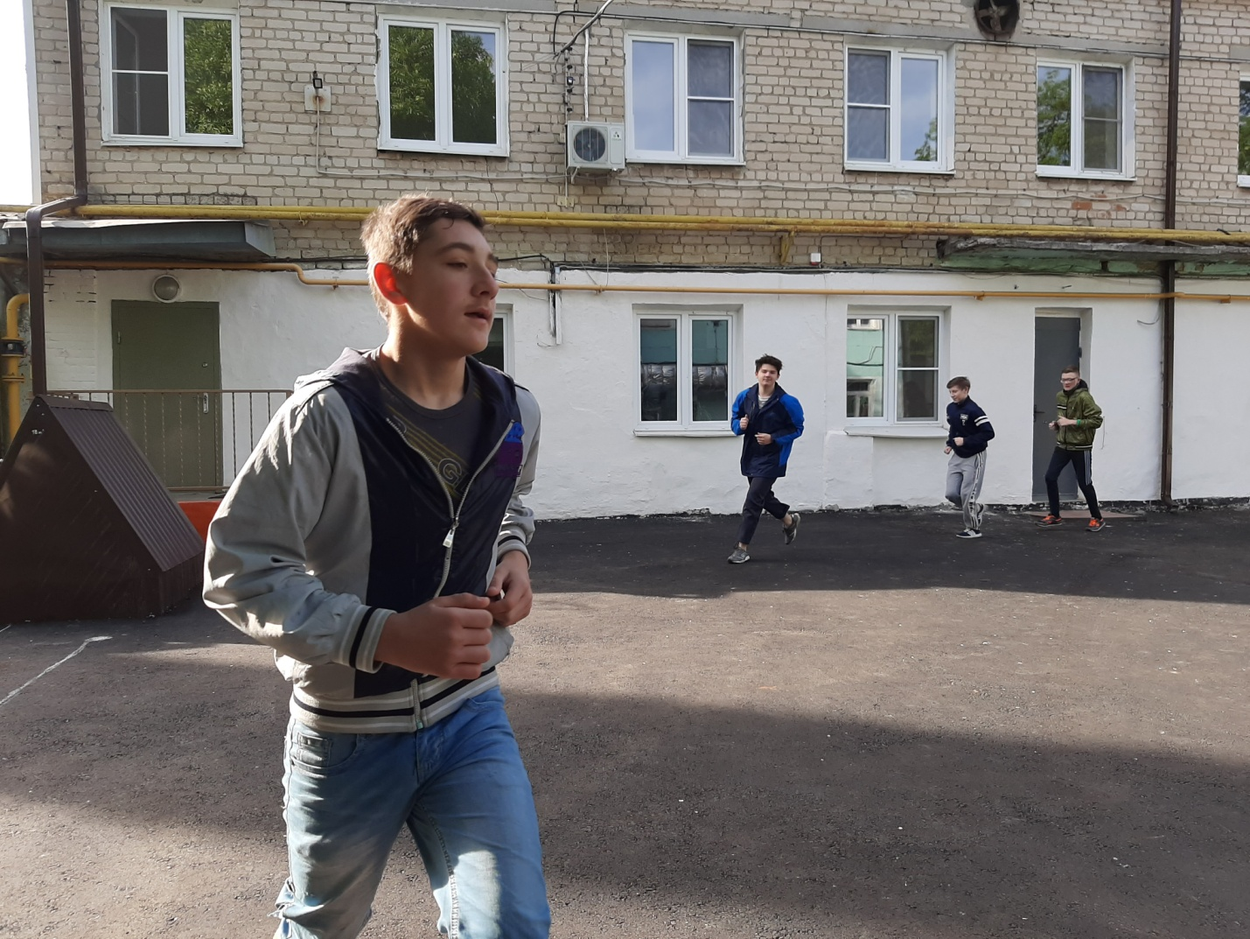
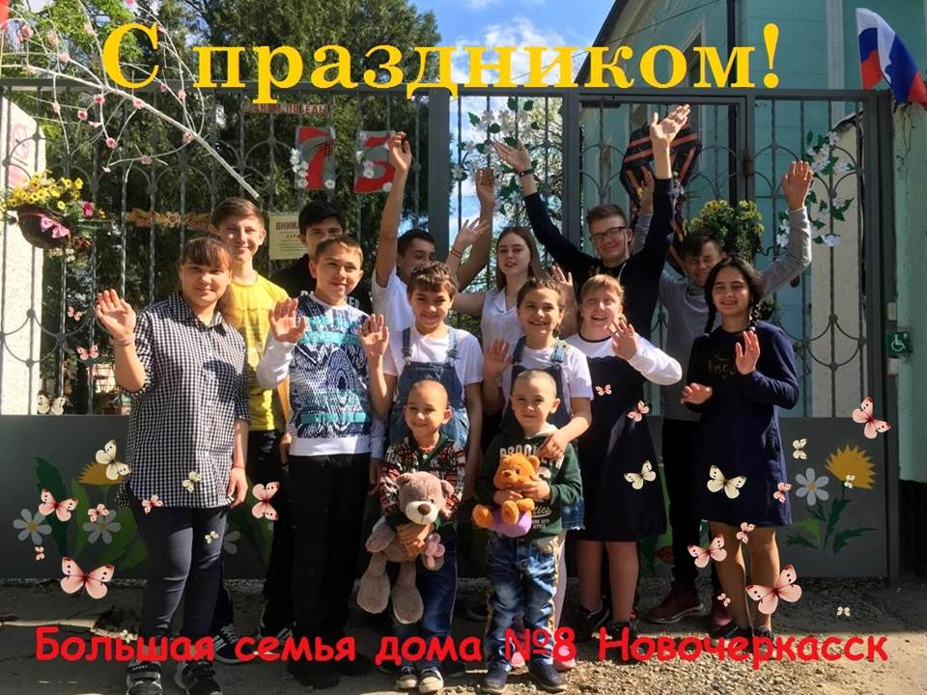
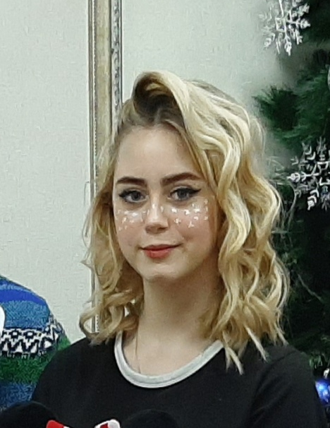
Семейка №1
2020 год
Владислав
Наташа и Анатолий
Александр
Екатерина
Мадонна
Лера и Артем
Notes:
Как вы понимаете показать полностью весь материал не предоставляется возможным. Но, не остановить свое внимание на, еще, одном виде портфолио, я не могу. Это портфолио группы. Которое ведет воспитатель совместно с детьми.

Slide 20



Продолжительность пребывания в центре
Катя и Артем
6 мес.
Лера 9мес.8 дн.
Возраст воспитанников
Мадонна
4 мес.
Толя, Наташа, Саша, Вадя
2 мес.

Slide 21






Распределение по классам
Лера и Наташа
3 класс
Саша 6 класс
Тема и Толя
дошкольники
С
О
Ш
№
17
М
Б
О
У
Вадя 5 класс
Катя
9 класс
Мадонна
8 класс

Slide 22



Уровень обученности

Slide 23
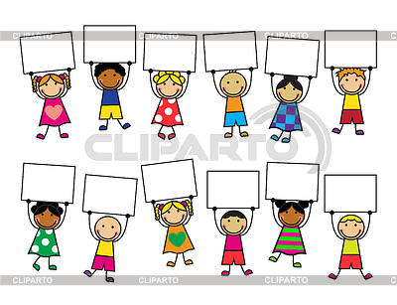
Уровень развития дошкольников
Познавательная сфера
Зрительная память
Слуховая память
ВНИМАНИЕ
МЫШЛЕНИЕ
РЕЧЬ
Тема - С/У
Толя – н/СР
Тема - С/У
Толя – н/СР
Тема- н/СР
Толя - н/СР
Тема - С/У
Толя – н/СР
Тема - С/У
Толя – н/СР

Slide 24
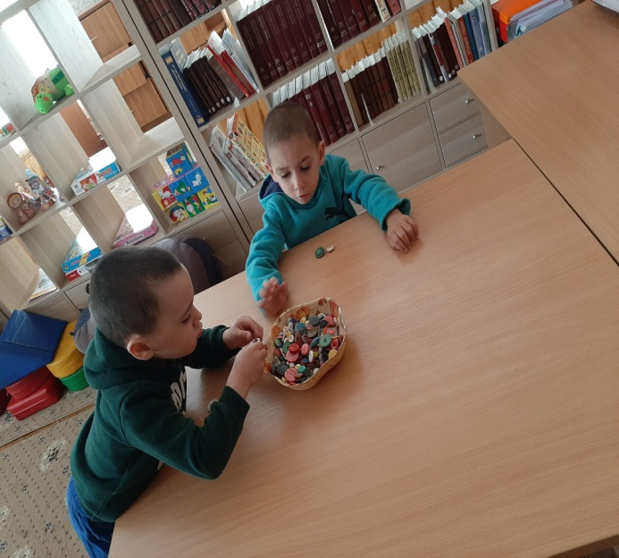

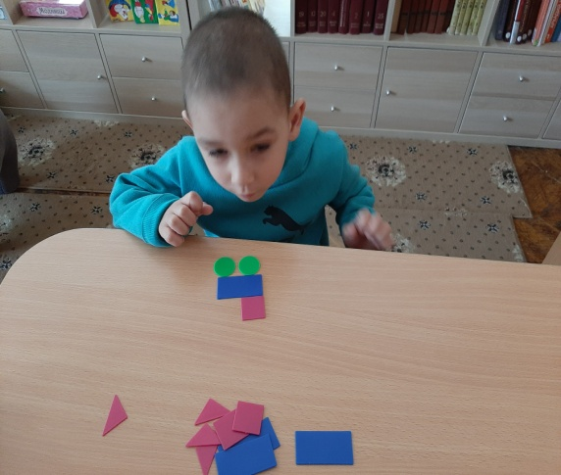

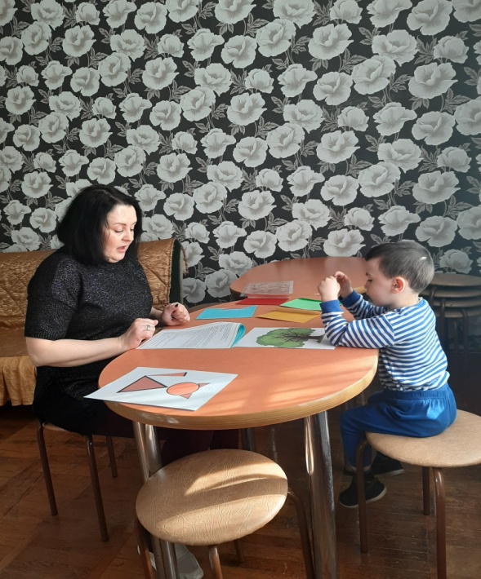
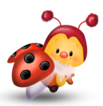
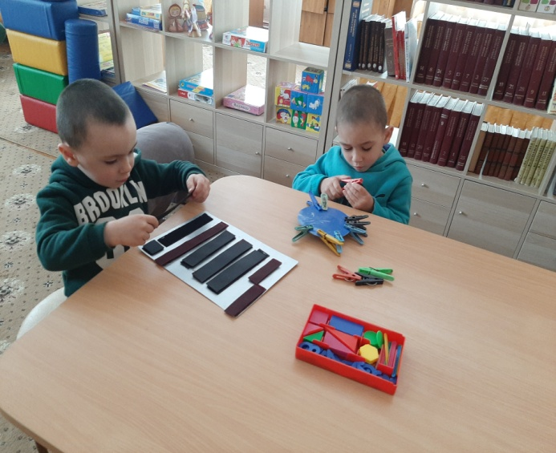

Уровень развития
мелкой моторики
Воспитанник | уровень
 | СУ | н/СУ | НУ
Артем
Анатолий
Уровень общей
осведомленности
Воспитанник | уровень
 | СУ | н/СУ | НУ
Артем
Анатолий

Slide 25
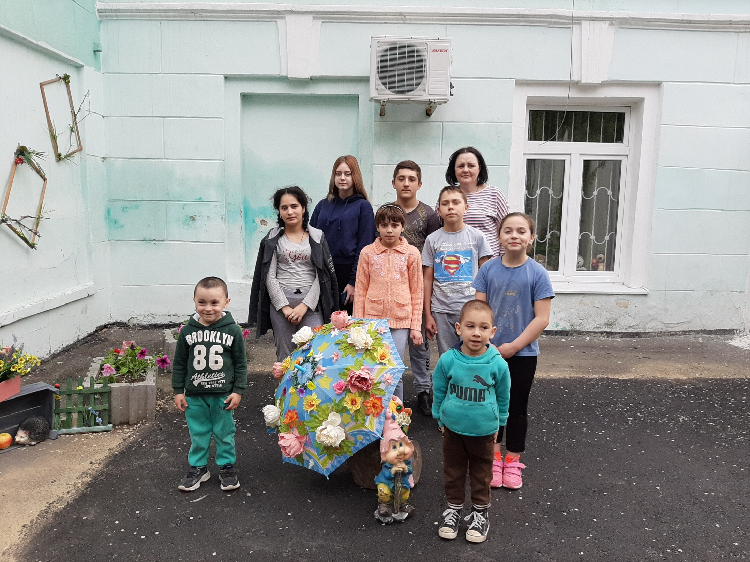


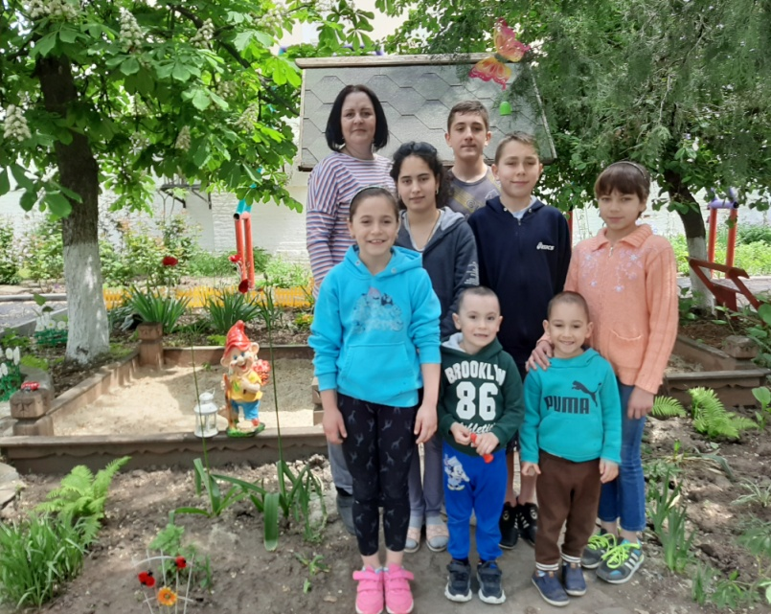

Семейка
№1

Slide 26


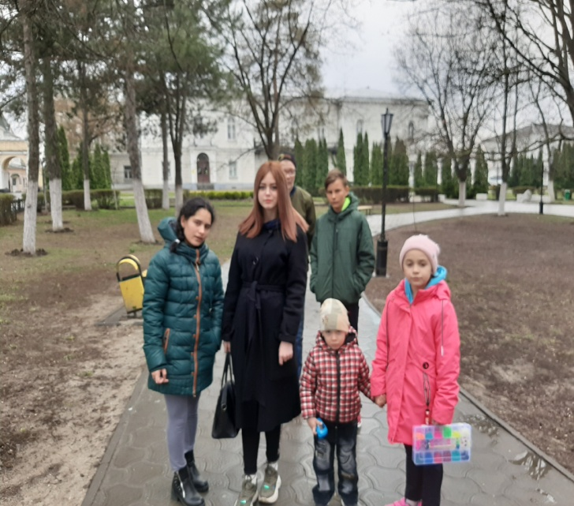

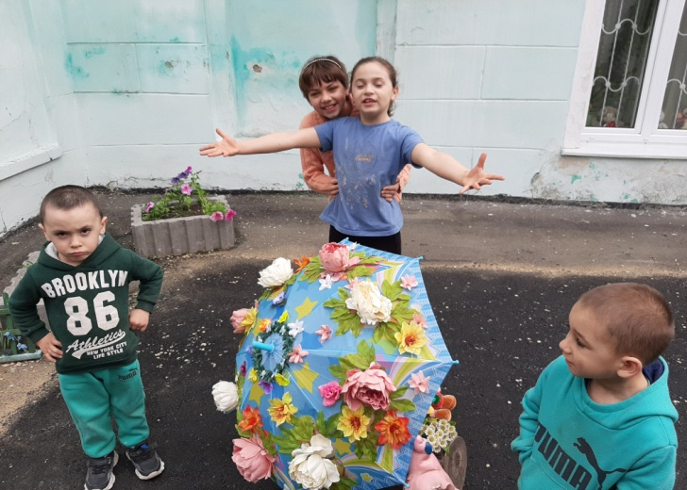
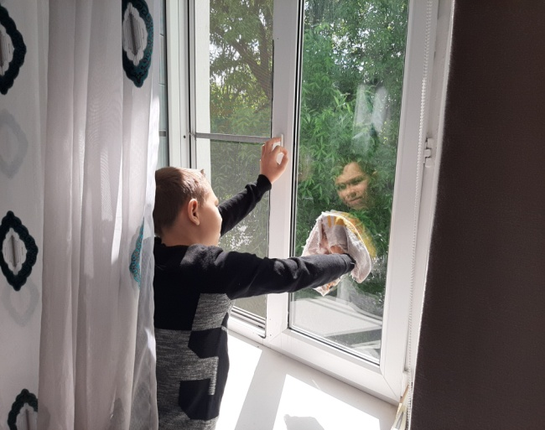
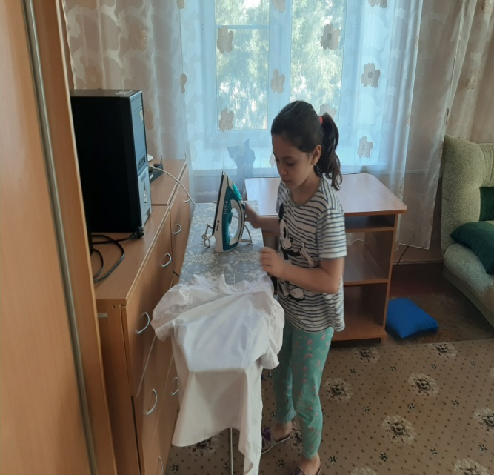

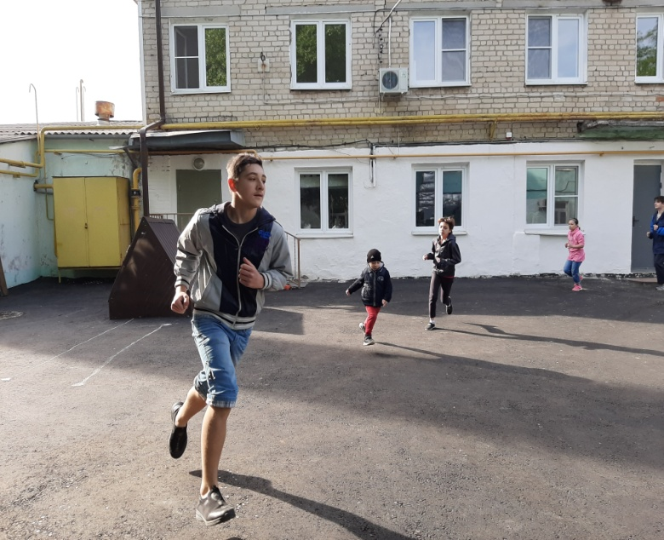
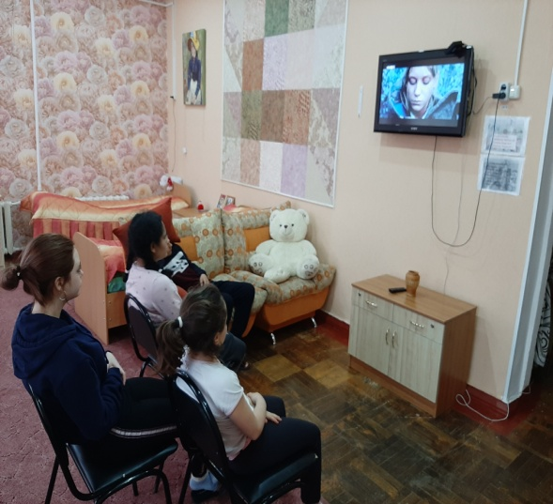
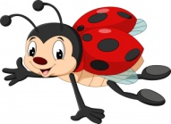
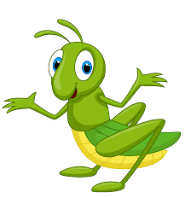

Будни
нашей Семейки

Slide 27
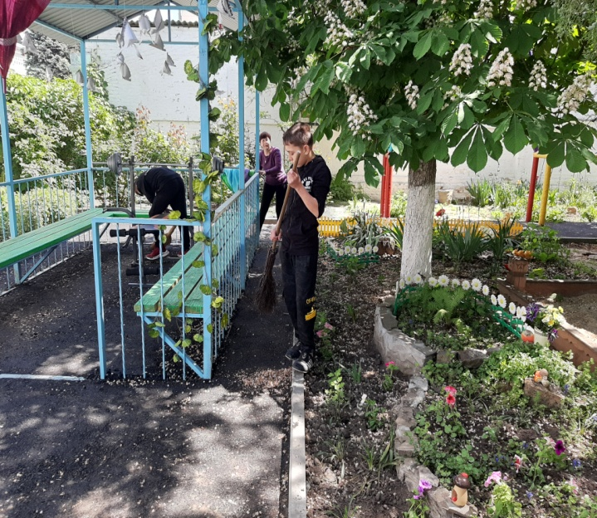
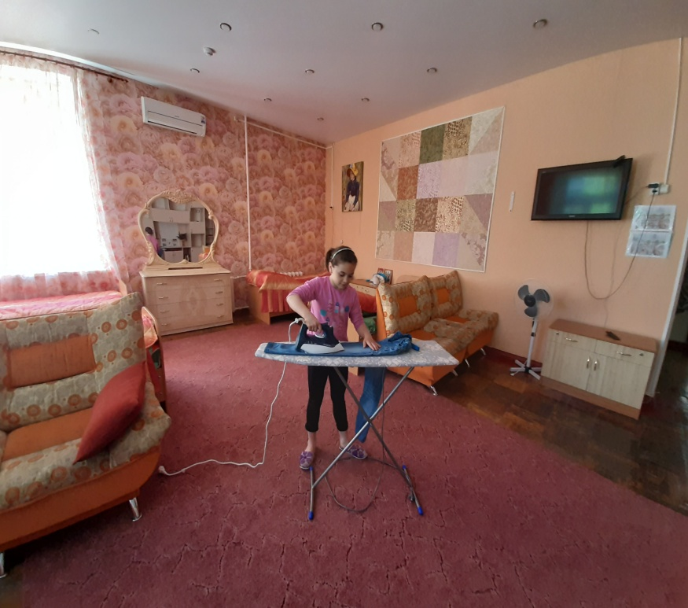
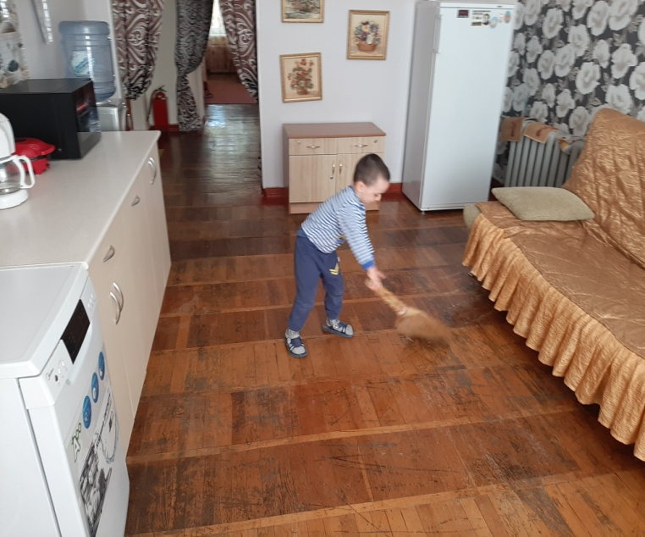
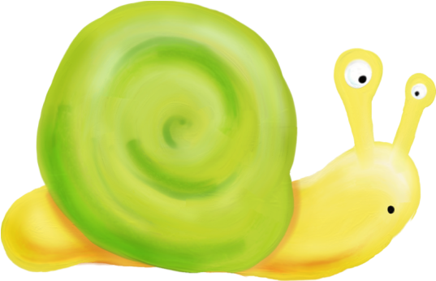



Будни
нашей Семейки

Slide 28




Наши достижения

Slide 29

Notes:
Я хочу все нам пожелать крепкого здоровья, терпения и благополучия. Спасибо за внимание!

